Slide 1
Муниципальный этап Всероссийского конкурса «Учитель года России 2016» Конкурсное задание Методический семинар П О Я С Н И Т Е Л Ь Н А Я З А П И С К А к методическому семинару «Формирование читательского интереса у учащихся начальной школы»
Кирясова Ирина Фёдоровна,
учитель начальных классов
МКОУ «Кайлинская средняя общеобразовательная школа имени Героя Советского Союза В.Д.Жихарева»

Slide 2
«Книга, возможно, наиболее сложное и великое чудо из всех чудес, созданных человечеством на пути его к счастью и могуществу будущего».
( М.Горький)

Slide 3
Факторы, оказавшие влияние на возникновение и становление педагогического опыта
Внедрение ФГОС
Курсовая подготовка
Изучение литературы по теме
Мониторинг собственного опыта

Slide 4
Социологические исследования
заметное снижение интереса к чтению;
резкое сокращение доли чтения в структуре свободного чтения детей;
в семьях книга не значится в приоритетных духовных ценностях;
ухудшение содержания и качества чтения и др.

Slide 5
Есть ли в новый век информационных технологий , повсеместной компьютеризации будущее книги?
Если есть будущее у человека , есть оно и у книги

Slide 6
«Хорошая книга-окошко, через которое дети видят и познают окружающий мир. Оно открывается перед ними тогда, когда наряду с чтением начинается кропотливая работа с словом»
(В.А.Сухомлинский)

Slide 7
Актуальность выбранной темы
Дети перестали читать, а значит страдает и грамотность, и интеллект, и эмоциональное и нравственное воспитание, и многие составляющие гармоничного развития личности ребёнка

Slide 8
Детское чтение нуждается в поддержке
цель : - формирование у школьников читательского интереса
задачи:
формировать целостную картину мира, в том числе первичных ценностных представлений;
развивать литературную речь;
приобщить к словесному искусству, в том числе развивать художественное восприятие и эстетический вкус

Slide 9
Нужна ли сегодня ребёнку книга, когда вокруг столько развлечений ?
Ученику нового столетия, овладевающему с начальной ступени обучения основам компьютерной грамотности, следует прививать вкус и хорошей книги, умение выбрать необходимую литературу, развивать навыки наиболее рациональной самостоятельной работы с книгой. Одно из требований ФГОС- самостоятельное добывание информации из различных источников(книги, журналы, энциклопедии, справочники и мн.др)

Slide 10
- Как сделать, чтобы чтение не превратилось в горькую пытку? - Что придумать, чтобы урок чтения стал любимым? - Как учить чтению, чтобы дети полюбили книгу?

Slide 11
Методы, приёмы, формы, работы на уроках литературного чтения
ребусы
кроссворды
шарады загадки
скороговорки, считалки, весёлые стихи

Slide 12
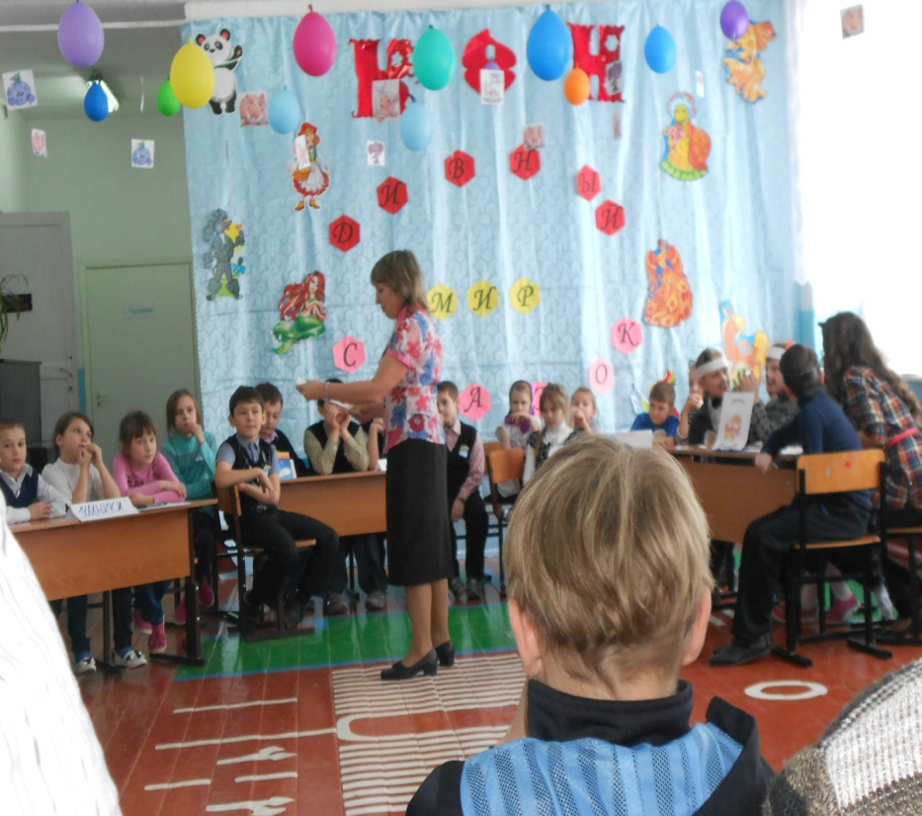
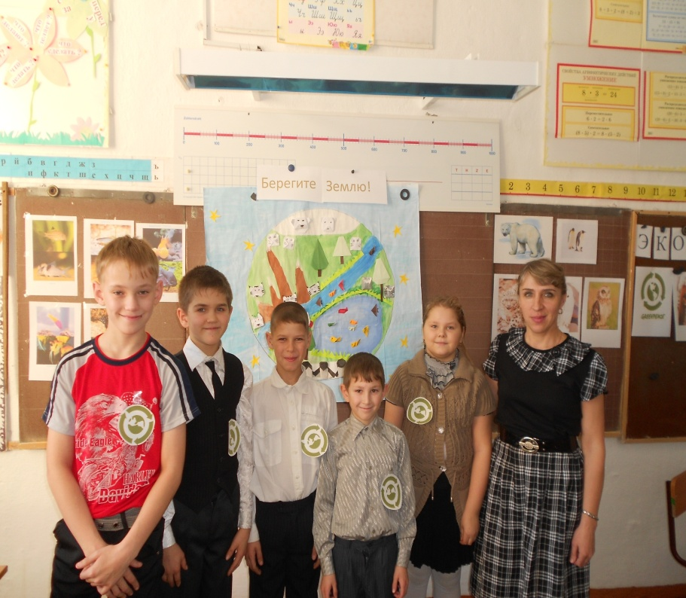
Виды уроков
урок-праздник ,урок- путешествие, урок-КВН и др.

Slide 13
Ценностный вид деятельности детей начальных классов – игра
В период обучения грамоте пользуюсь пособием Н.Н.Максимук «Игры по обучению грамоты и чтению»

Slide 14
Творческая мастерская Использую самодельные книжки – малышки
ведём
«Дневник юного читателя»

Slide 15
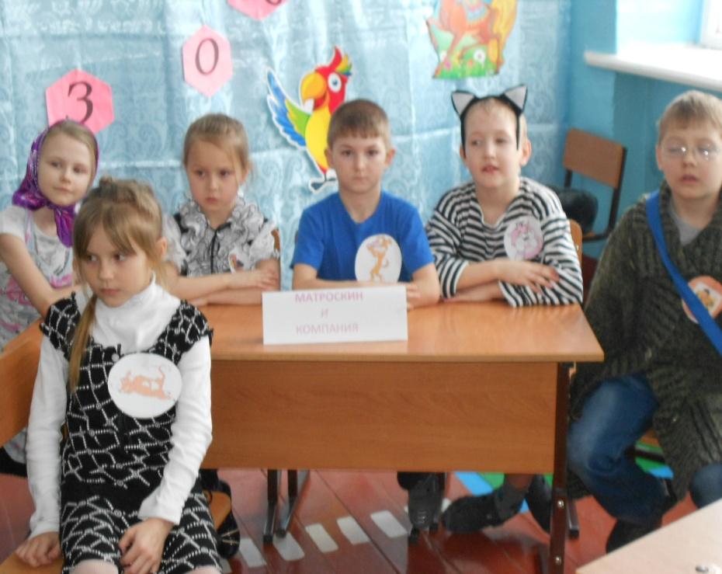
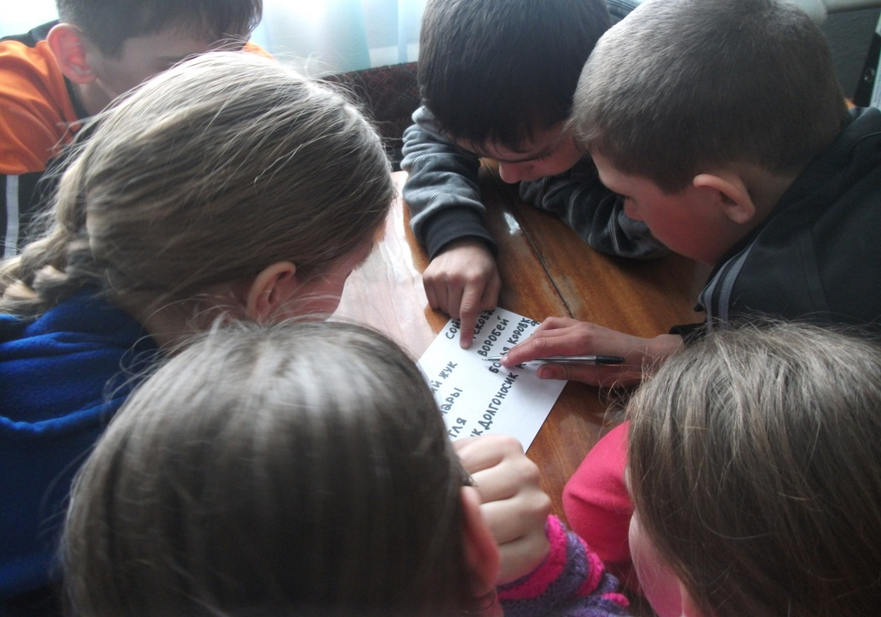
Результаты проделанной работы
Участвуют в школьных мероприятиях, связанных с литературной направленностью

Slide 16
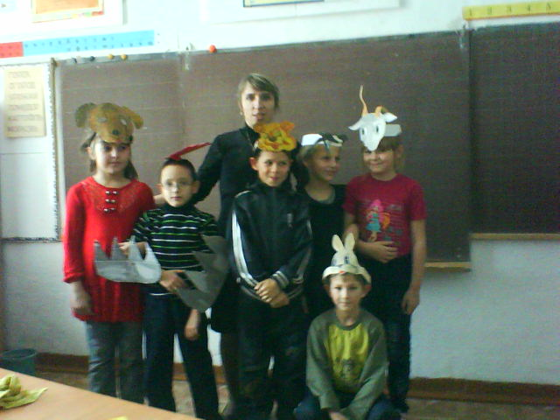
Во внеурочной деятельности также продолжается работа по формированию читательского интереса у учащихся

Slide 17
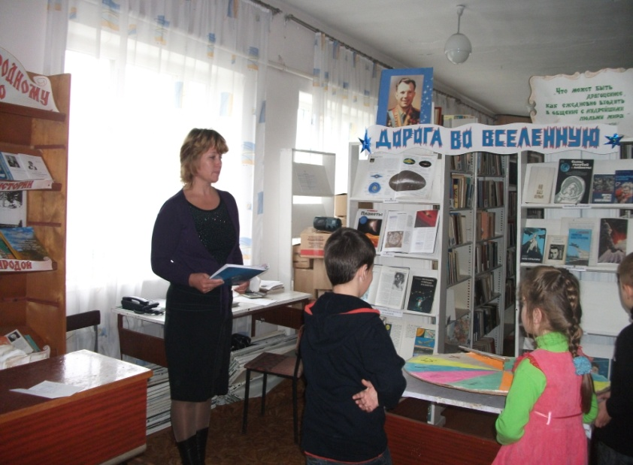
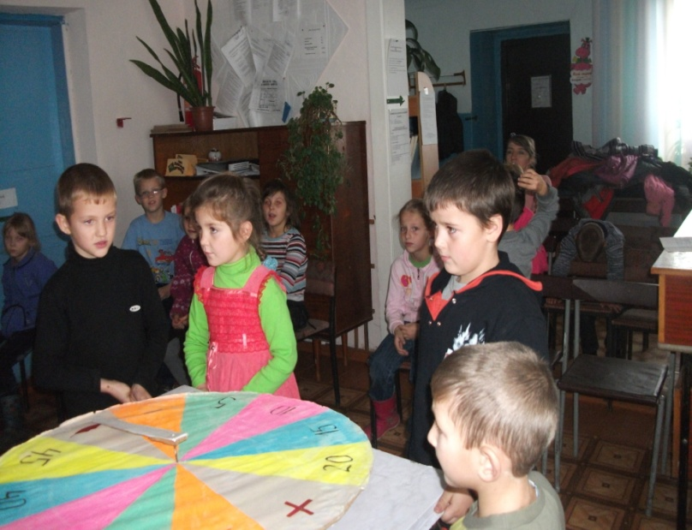
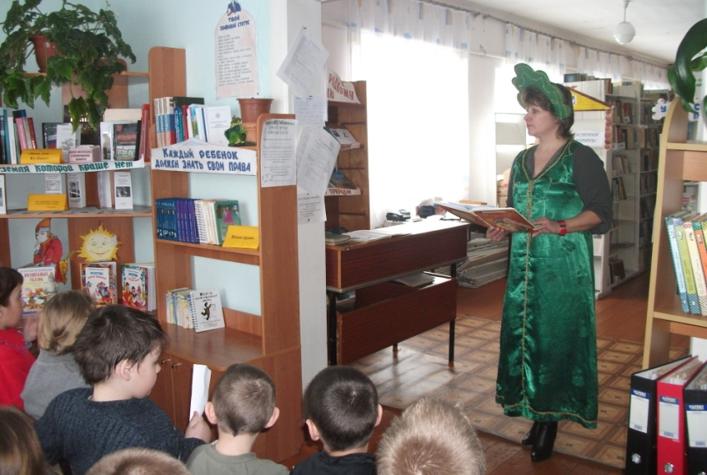
Посещение сельской библиотеки

Slide 18
Результаты техники чтения

Slide 19
ИСПОЛЬЗУЕМАЯ ЛИТЕРАТУРА
Евдокимова Н.Ф. Как кроссворды помогают развитию интереса к чтению//Начальная школа. – 2005, №7 – с.88
Ладанов И.Д., Розанова О.А. Практическое пособие с упражнениями «Техника быстрого чтения»/ И.Д.Ладанов, О.А.Розанова – М.: Просвещение, 1998
Решетникова С.В. Формирование навыка чтения на основе развития познавательных процессов//Начальная школа. – 2006, №2 – с.61
Зайцев В.Н. Резервы обучения чтению/ В.Н.Зайцев – М., Просвещение, 1991 г.
Левин В.А. Когда маленький школьник становится большим читателем/ А.В.Левин – Москва, 1994. – 191с.
По материалам сайта http://www.edu.rin.ru. Игры-занятия, способствующие обучению чтению/eduhmao).
Подведение итогов урока. Рефлексия.
www.ezhva-licey.ru/itogi_uroka/
Система работы по выработке сознательного отношения к чтению и повышению качества обучения. Читательский дневник для учащихся 1 класса: «Что и как читать?». festival@1september.ru
Электронные ресурсы http://iem.adm.nov.ru/mentor/0107_nitalimova.html
http://festival.1september.ru/articles/416798/

Slide 20
Спасибо за внимание!
Кемеровская область, Яйский район, с.Кайла, ул. Жихарева 14.
МКОУ «Кайлинская СОШ имени Героя Советского Союза В. Д. Жихарева»
E-mail:kailaschool@yandex.ru

